Slide 1
DIO E’ UN PADRE AMOREVOLE
Egli guarda con tenerezza i suoi figli e provvede alle loro necessità

Slide 2
Di cosa ci affanniamo?
Cosa signifICA affannarsi?

Slide 3
NOI
Ci preoccupiamo di:
mangiare
bere
vestirci

Slide 4
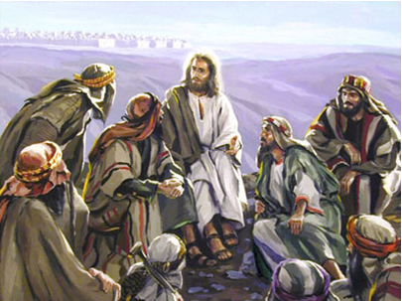

Slide 5
Brano biblico di riferimento: Mt 6, 25 - 33
25 Perciò vi dico: per la vostra vita non affannatevi di quello che mangerete o berrete, e neanche per il vostro corpo, di quello che indosserete; la vita forse non vale più del cibo e il corpo più del vestito? 26 Guardate gli uccelli del cielo: non seminano, né mietono, né ammassano nei granai; eppure il Padre vostro celeste li nutre. Non contate voi forse più di loro? 27 E chi di voi, per quanto si dia da fare, può aggiungere un'ora sola alla sua vita? 28 E perché vi affannate per il vestito? Osservate come crescono i gigli del campo: non lavorano e non filano. 29 Eppure io vi dico che neanche Salomone, con tutta la sua gloria, vestiva come uno di loro. 30 Ora se Dio veste così l'erba del campo, che oggi c'è e domani verrà gettata nel forno, non farà assai più per voi, gente di poca fede? 31 Non affannatevi dunque dicendo: Che cosa mangeremo? Che cosa berremo? Che cosa indosseremo? 32 Di tutte queste cose si preoccupano i pagani; il Padre vostro celeste infatti sa che ne avete bisogno. 33 Cercate prima il regno di Dio e la sua giustizia, e tutte queste cose vi saranno date in aggiunta.

Slide 6
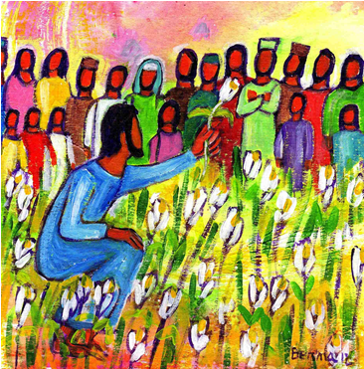

Slide 7
DIO
Si occupa anche:
degli uccelli del cielo
dei gigli del campo

Slide 8
SI OCCUPA di NOI

Slide 9
Provvede a noi in maniera SORPRENDENTE

Slide 10
perché CI AMA

Slide 11



NON DIVENTIAMO SCHIAVI DEI BISOGNI E DELLE PROCCUPAZIONI

Slide 12
SOLO SE SI è LIBERI SI Dà PRIORITà ALLA RICERCA DEL REGNO DI DIO

Slide 13
